Slide 1
아이디어 제안서
정재호 (약 20시간)

Slide 2

목차
1
캐주얼 알피지를 기획한 이유
기획 목표
모바일 소울 라이트 알피지
리듬 액션 알피지
마법 액션 퍼즐 알피지- 전투방식
참고 게임 또는 자료 소개

Slide 3

캐주얼 알피지를 기획한 이유
2
MMORPG 장르의 기업 매출의 성공 가능성은 매우 높다.
개발 단계에서 투자 비용이 타 장르에 비해 매우 높다.
높은 개발 비용을 마케팅으로 사용하기도 한다.
마케팅 능력이 대기업에 비해 중견기업이 부족한 것이 사실이다.
불변의 High Risk, High Return 법칙
소규모 또는 중견개발사에서 위험을 감수하고 도전하기에는 무리가 있다.
설상 가상으로 모바일 게임의 수명은 PC게임과 비교하면 매우 짧다.

Slide 4
참고 자료

Slide 5
캐주얼 알피지를 기획한 이유
2
비교적 낮은 개발비용으로 기업의 부담이 적어진다.
장르의 혼합이 가능한 점을 이용해 다른 장르의 장점을 가져올 수 있다.
모바일 게임시장에서 RPG보다 이용자 수가 높은 장르는 퍼즐/캐주얼이다.
주로 모바일 기기에 친숙한 10대 20대 층에 어필하기 좋은 방식이다.
현재 10대가 성인이 되었을 때 추억을 회상할 수 있도록 IP의 재활용이 가능하다.
실패의 리스크가 작아 실패 이후 다음 작품을 준비할 수 있다.
MMORPG대비 낮은 금액로 소비자에게 합리적인 상품을 판매할 수 있다.

Slide 6

기획 목적
3
Easy think, Hard learning
적은 개발비용, 최고의 효율
유저가 짧은 시간 동안 최고의 경험을 할 수 있도록
10~20대에게 친화적인 게임 진행 방식
30~40대를 버리지 않는 편의기능(수동과 오토의 보상의 차이를 만든다)
게임 플레이에 영향을 적게 주는 결제 방식 강구
싱글 플레이와 도전, 멀티 플레이를 구별

Slide 7

마법 퍼즐 RPG
6
던전에서 전투 방식은 기존의 RPG 요소와 동일
스킬을 사용에 부가적인 조작을 필요로 한다
마법진을 그리는 것으로 마법의 부가적인 능력을 사용할 수 있다.
오토플레이를 지원하지만 스테이지 클리어를 위해서는 직접 조작하는 것을 권하는 방식

Slide 8
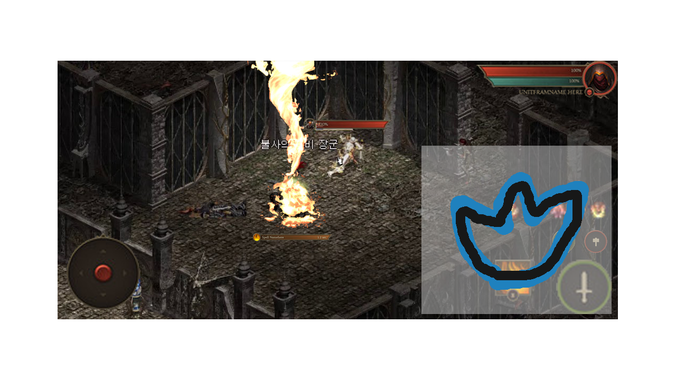
마법 퍼즐 RPG – 게임 초안
6
전투 화면
스킬을 사용하면 해당 스킬의 커맨드를 그릴 수 있도록 흐리게 UI를 연출해 준다.
커맨드 사용 여부는 유저의 취향을
타기 때문에 on/off 시스템을 적용
커맨드를 사용해 스킬을 사용할 시에 추가효과가 발생하도록 게임 구상
장비, 아이템 수집을 위해 자동 사냥 모드를 지원, 커맨드를 직접 사용할 수 없어 원활한 사냥은 불가.

Slide 9
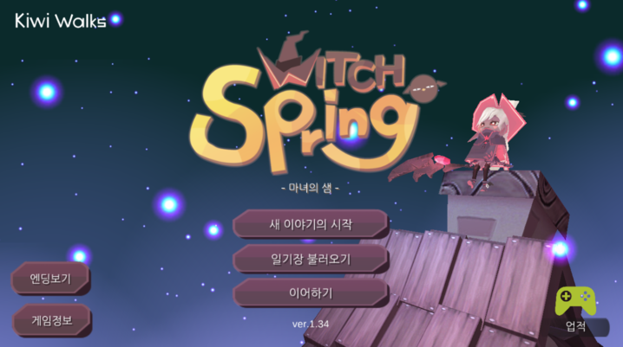
마법 퍼즐 RPG – 참고 게임
6
마녀의 샘(스킬 커스터 마이징, 퍼즐 요소)
현재 기획에 가장 큰 영감을 받은 게임
플레이어는 필드 나오는 몬스터 또는 NPC와 상호작용을 통해 퍼즐을 풀어 나간다.
플레이 스타일에 따라 다양한 결말을 보여준다.

Slide 10
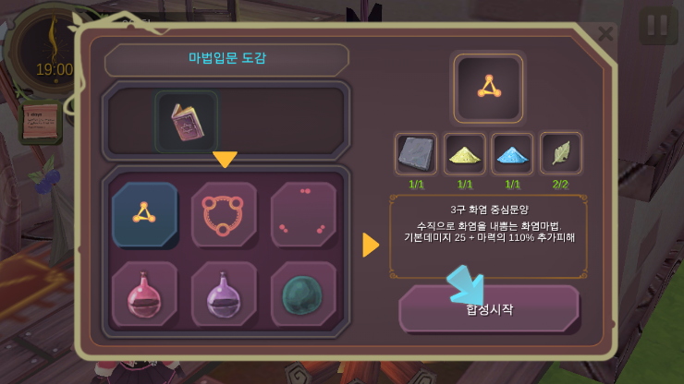
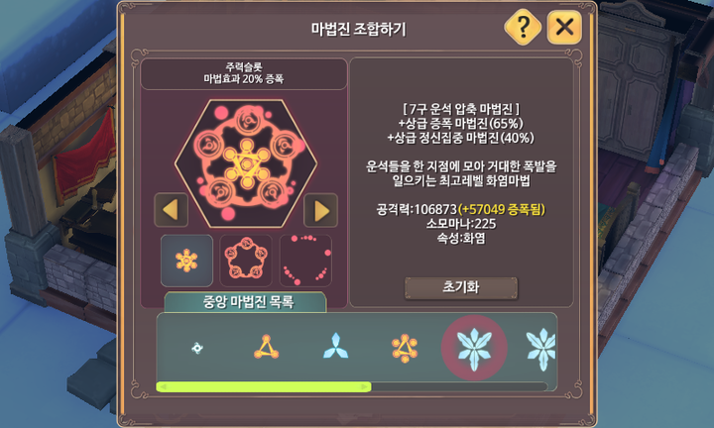
마법 퍼즐 RPG – 참고 게임
6
마녀의 샘 (스킬 커스터 마이징, 퍼즐 요소)
채집, 전투, 모험을 통해 재료를 수집한다.
재료를 소비해 포션 같은 아이템은 만들기도 한다.
제조한 아이템으로 상위 마법 문양을 만든다.
다양한 마법 문양으로 스킬을 커스터 마이징 할 수 있다.
등급이 높은 문양을 사용할 수록 기술의 성능은 상승한다.

Slide 11
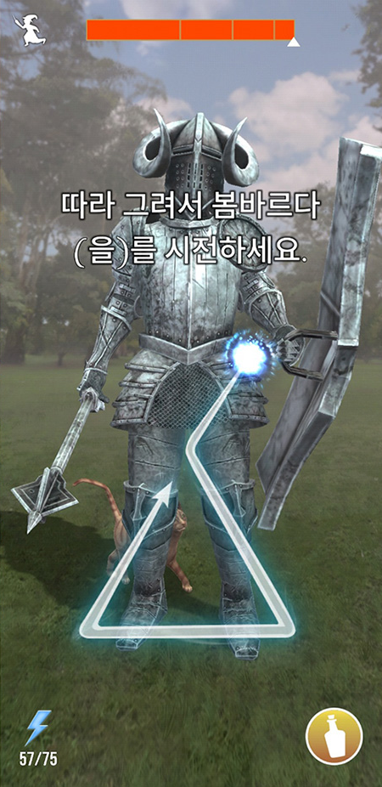
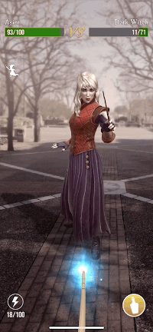
마법 퍼즐 RPG – 참고 게임
6
해리포터 : 마법사 연합(스킬 사용 방법)
포켓몬 GO 이후 출시된 인기 판타지 해리포터IP를 활용한 게임
전투시 화면에 패턴이 나온다.
해당 패턴을 따라 그리는 것으로 공격, 방어를 할 수 있다.
마법사라는 특성을 잘 활용한 게임이라고 생각한다.

Slide 12
마치며
7
1. 모바일 소울 라이트 RPG
2. 리듬 액션 대전 RPG
3. 마법 퍼즐 RPG
기획 과정에서 구현이 다소 어려운 부분이 추가 된 것 같다.
컨텐츠 소비, 현금 결제 요소를 구체적으로 설명하지 않았다.
컨텐츠 보완 필요.

Slide 13
감사합니다.

